Slide 1
SIDEP
Integrantes: Luis Salamanca
Diego de la Sota Ignacio Pinares
Asignatura: Capstone

Slide 2
Problemática
Actualmente, la gestión de información en los cuarteles de bomberos presenta diversas dificultades debido al uso de herramientas poco integradas.
Entre los principales problemas se encuentran:
Los checklist de los carros de bomberos se realizan mediante formularios de Google, generando información dispersa.
No existe un sistema centralizado para registrar los partes de emergencia..
La elaboración de reportes para comandancia requiere trabajo manual.
No es posible obtener fácilmente estadísticas sobre emergencias, tiempos de respuesta o uso de materiales.
Estas limitaciones generan pérdida de tiempo, duplicidad de información y dificultad para tomar decisiones basadas en datos.

Slide 3
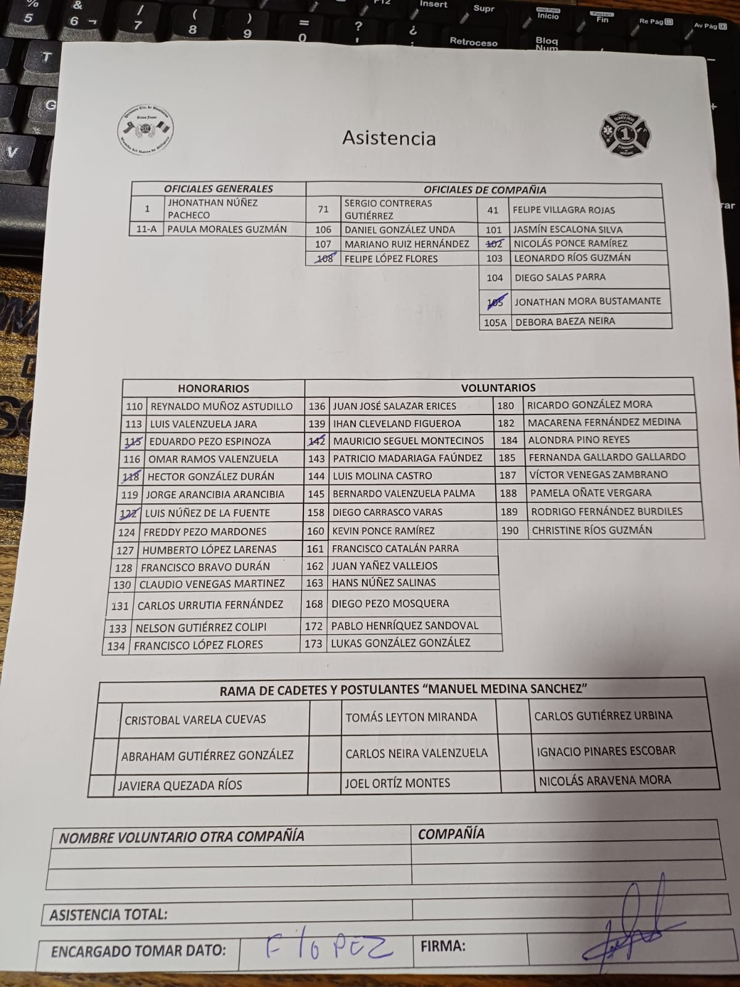
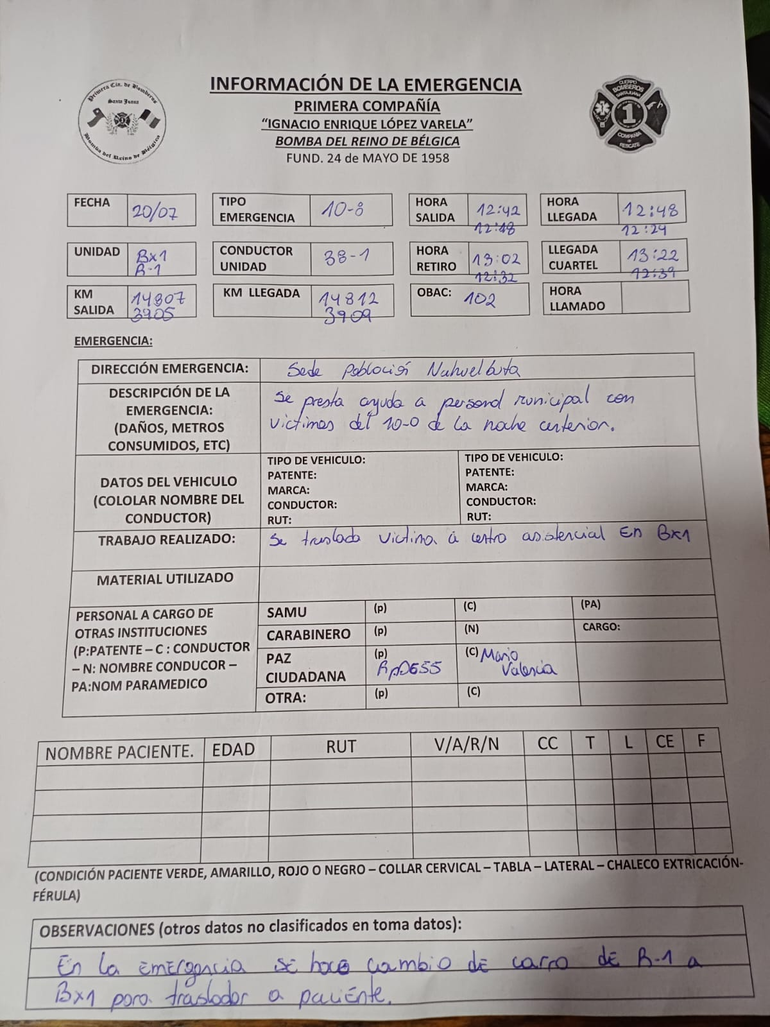
Parte de emergencia

Slide 4
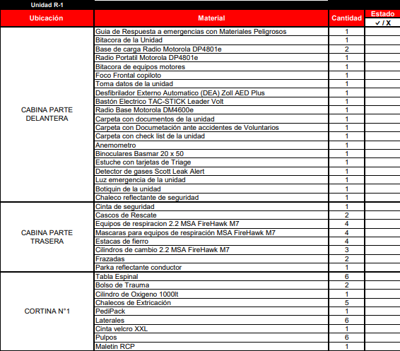
CheckList

Slide 5
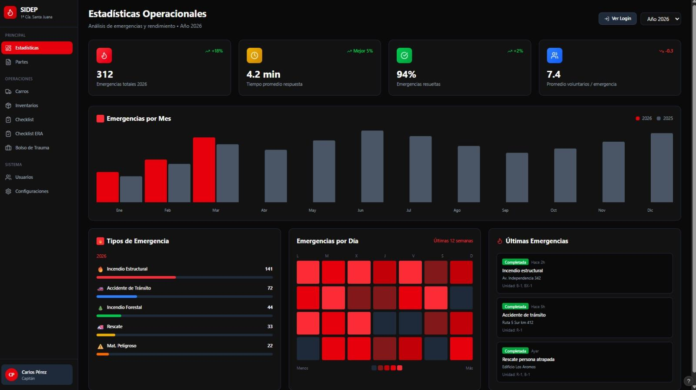
Propuesta / Solución
El proyecto SIDEP propone el desarrollo de una aplicación web orientada a centralizar la gestión de la información operativa en una compañía de bomberos, integrando en una sola plataforma el registro de partes de emergencia y la ejecución de checklists digitales. Esta solución permite reemplazar el uso de herramientas dispersas como hojas de cálculo y formularios independientes, optimizando los tiempos de registro y mejorando la disponibilidad de la información. Como resultado, se obtiene un sistema que facilita la generación de reportes, mejora el control de los recursos y apoya la toma de decisiones mediante datos confiables y accesibles en tiempo real.

Slide 6
Objetivos
Desarrollar una aplicación web para la gestión de partes de emergencia y reportes operativos en una compañía de bomberos, que permita centralizar la información y mejorar la administración y análisis de los datos generados durante las emergencias.
Objetivos específicos:
Centralizar el registro de partes de emergencia y los checklist en una plataforma digital, reduciendo el uso de herramientas dispersas como formularios y hojas de cálculo con ello reduciendo los errores de uso en un 50%.
Reducir el tiempo de registro de información de emergencias en un 30%, mediante formularios y automatización de reportes.
Aumentar la disponibilidad de información operativa en un 40%, permitiendo generar reportes y estadísticas sobre emergencias, inventario y uso de recursos.

Slide 7
Alcance y limitaciones
El sistema será una aplicación web accesible desde distintos dispositivos, que permitirá:
Gestionar usuarios según roles.
Registrar y administrar partes de emergencia.
Completar checklist operativos por carro.
Monitorear caducidad de equipos críticos (como ERA y bolso de trauma).
Generar reportes (PDF y Excel).
Visualizar historial de emergencias y estadísticas básicas.
Requiere conexión a internet para funcionar.
Uso interno, sin integración con sistemas nacionales (JNB).
Registro manual de tiempos de despacho (sin conexión con Central de Alarmas).
Estadísticas básicas, sin análisis avanzado de datos.

Slide 8
Metodologia
Para el desarrollo del proyecto se utilizará una metodología tradicional (modelo en cascada), la cual divide el proyecto en distintas etapas secuenciales.
Las etapas consideradas son:
Análisis de requerimientos Identificación de las necesidades del sistema, funcionalidades y actores involucrados.
Diseño del sistema Diseño de la arquitectura, base de datos, módulos del sistema y diagramas.
Desarrollo Implementación de la aplicación web, desarrollo de módulos y funcionalidades.
Pruebas Verificación del funcionamiento del sistema y detección de errores.
Implementación Puesta en funcionamiento del sistema en el entorno del cuartel.

Slide 9





Tecnologías y Software

Slide 10
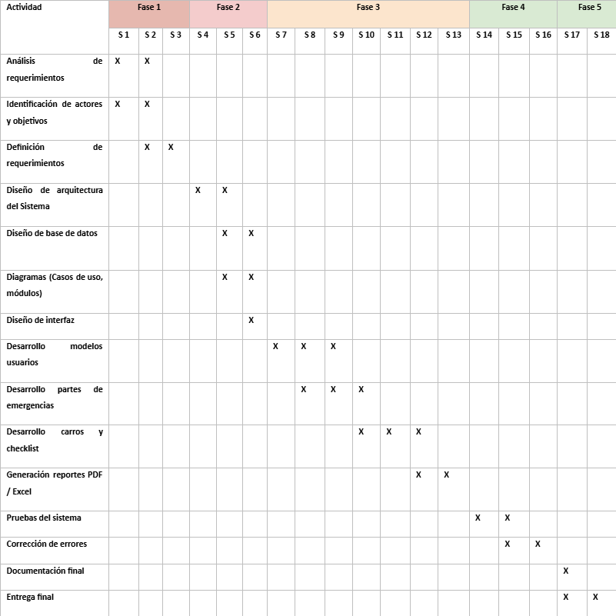
Cronograma

Slide 11
Gracias por su atencion
¿Preguntas?

